Slide 1





IGNORANCIA O INDIFERNCIA ANTE LA DISCAPACIDAD
SEMANA DE FAMILIA Y VIDA 2025
“Familias peregrinas de la esperanza”

Slide 2
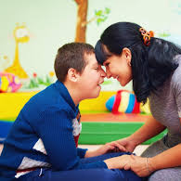
ORACIÓN INICIAL
Jesús te pedimos por las familias con hijos especiales, queremos ponerlas en tu corazón y en el nuestro, danos tu mirada misericordiosa, ya que todos tenemos la misma dignidad de ser tus hijos, y muchas veces no consideramos sus necesidades, físicas, emocionales y espirituales en la sociedad y aun dentro de la iglesia. Danos tu Espíritu Santo, para tener mas sensibilidad y empátía y poder cambiar nuestra manera de pensar y actuar a favor de los más vulnerables, y sentirnos Hermanos; hijos de un mismo padre.

Slide 3
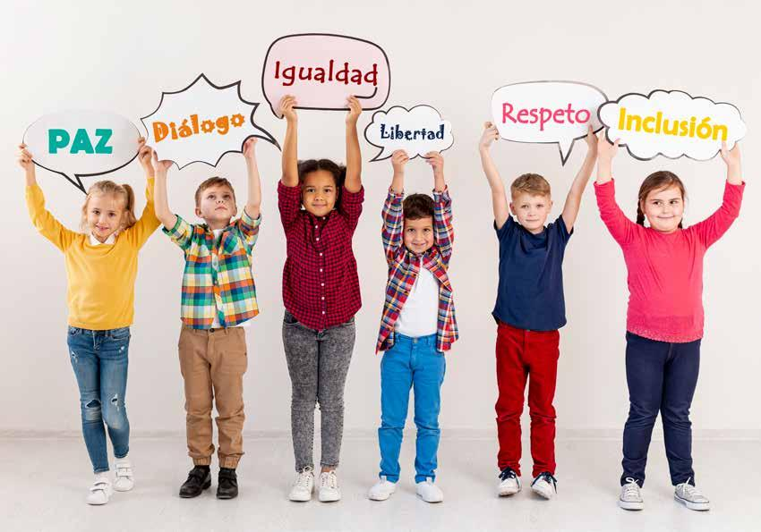
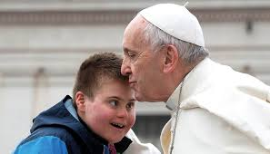
OBJETIVO:
Establecer una mejor relación con las personas con discapacidad, reconociendo que tienen el mismo valor que cualquiera de nosotros, así como las mismas fragilidades, utilizando formas creativas para llevarlas al encuentro con su Salvador.

Slide 4
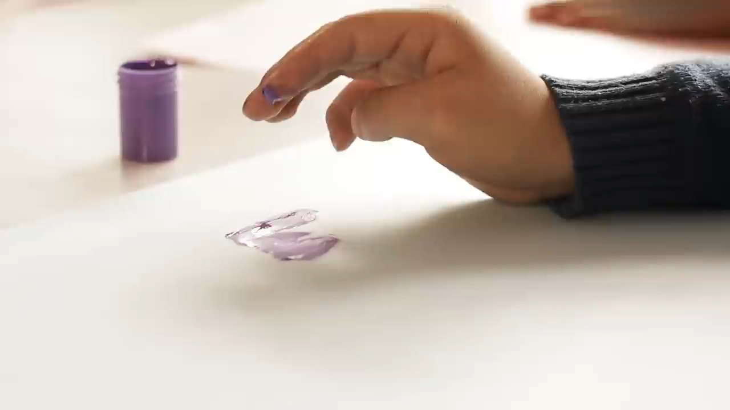
CANTO: mi niño especial

Slide 5
LA
REALIDAD:
De acuerdo con los datos del Censo de Población y Vivienda, realizado en el 2020, en México hay 6,179,890 personas con discapacidad, además de 13,934,448 personas que viven con alguna limitación en las actividades de la vida diaria.
La Encuesta Nacional para el Sistema de Cuidados realizada en el año 2022 por e Instituto Nacional de Estadística y Geografía
en México existen 4.9 millones de hogares con personas que realizan la actividad cotidiana con mucha dificultad, o no pueden hacerla, y/o personas con dependencia por algún problema o condición mental.
Solo el 3.3 % (0.2 millones) de personas con discapacidad o dependencia asisten a un centro de cuidados (INEGI, 2022), es decir que en el 97.7 % de los casos de personas que requieren asistencia, debido a su condición de discapacidad, la reciben en su hogar.

Slide 6
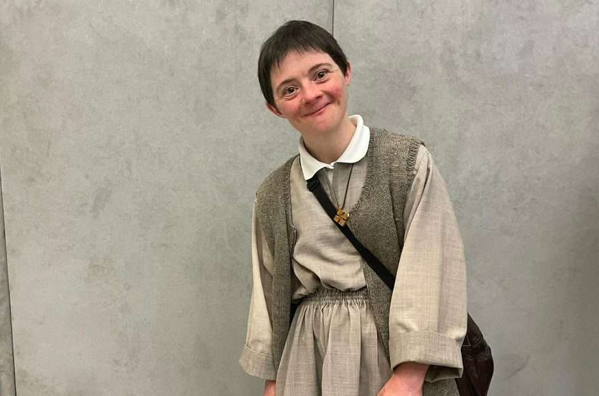
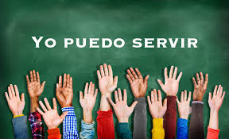
LA REALIDAD:
La raíz del paternalismo que lleva a agentes eclesiales a adoptar una actitud paternalista y asistencial pero que ignora la calidad de SUJETO, de la persona con discapacidad, reduciéndola a OBJETO de compasión, está en la idea de que la vida de las personas con discapacidad vale menos que las demás, es por ello que ni se les escucha ni se les toma en serio.
DICASTERIO PARA LOS LAICOS, LA FAMILIA Y LA VIDA.

Slide 7
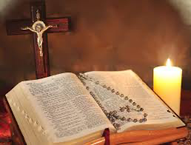
LECTURA BIBLICA:
LECTURA BÍBLICA: Mc. 2, 3-12
“Y mientras Jesús les anunciaba la Palabra, cuatro hombres le trajeron un paralítico que llevaban tendido en una camilla.
Como no podían acercarlo a Jesús a causa de la multitud, levantaron el techo donde él estaba y por el boquete bajaron al enfermo en su camilla.
Al ver la fe de aquella gente, Jesús dijo al paralítico: 'Hijo, se te perdonan tus pecados. Estaban allí sentados algunos maestros de la Ley, y pensaron en su interior:
¿Cómo puede decir eso? Realmente se burla de Dios. ¿Quién puede perdonar pecados, fuera de Dios?
Pero Jesús supo en su espíritu lo que ellos estaban pensando, y les dijo: '¿Por qué piensan así?'
¿Qué es más fácil decir a este paralítico: Se te perdonan tus pecados, o decir: Levántate, toma tu camilla y anda?
Pues ahora ustedes sabrán que el Hijo del Hombre tiene en la tierra poder para perdonar pecados.
Y dijo al paralítico: 'Levántate, toma tu camilla y vete a tu casa. El hombre se levantó, y ante los ojos de toda la gente, cargó con su camilla y se fue.
La gente quedó asombrada, y todos glorificaban a Dios diciendo: 'Nunca hemos visto nada parecido.”
Momento de silencio para reflexionAR

Slide 8
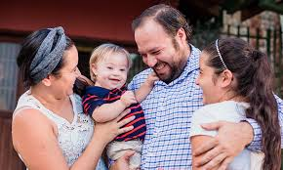
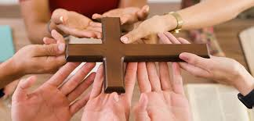
JUZGAR:
LA LABOR DE LA IGLESIA
La iglesia ha de hacer todo lo necesario para superar las barreras que se presentan en la evangelización de las personas con discapacidad. Necesita buscar formas creativas para llevarlas al encuentro con su Salvador, rompiendo techos, si es necesario.

Slide 9
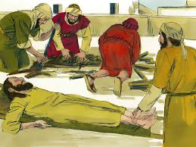
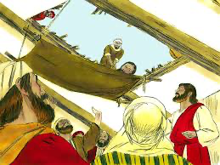
ACTUAR:
¿Qué DEBEMOS HACER?
EL PRIMER PASO PARA LEVANTAR EL “TEJADO” SERÍA CAMBIAR LA MIRADA HACIA LA DISCAPACIDAD:
Establecer una nueva relación con las personas con discapacidad, en la que se reconozca su individualidad y el modo particular de la vivencia de su fe, desde su cadencia, comprensión y autenticidad propias
Aprender a captar los dones que Dios da en cada persona bajo una mirada apreciativa. De esta forma, quienes son testigos y acompañantes de la persona con discapacidad podrían identificar que hay en esa experiencia la genuina “alegría del Evangelio que llena el corazón” (EG).

Slide 10

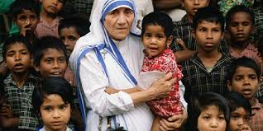
ACTUAR:
NUESTROS DESAFÍOS COMO IGLESIA
Cambiar la mirada.
Tenemos que reconocer que se trata de una persona igual, hasta las últimas implicaciones, desde el ser creado a imagen de Dios, hasta la vivencia de una naturaleza frágil que también cae en pecado.
Pastoral de la hospitalidad.
Que va más allá de la inclusión, definiéndola como: acoger y acompañar, cuidar y enseñar desde una relación de nosotros que se abre a la persona entera y no solo a sus necesidades, estableciendo con ella una relación autentica; poder mirarse de frente, donde la persona con discapacidad sea protagónica de su formación y de su misión.

Slide 11

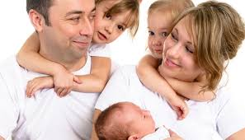
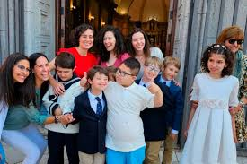
ACTUAR:
NUESTROS DESAFÍOS COMO IGLESIA
Acompañamiento familiar.
Es importante acompañar a la familia en su proceso de aceptación de la discapacidad como Don de Dios. Para ello es necesario adecuar itinerarios pastorales y tener espacios adecuados de formación.
Recomendaciones
Ver la discapacidad como don.
Ser prudente
Ser paciente
Capacitarse
Ser creativo
Adecuar; hacer las cosas diferentes
Acompañar
Impulsar
Confiar

Slide 12

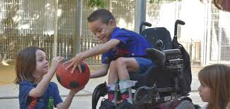
SIN DUDA, LA DISCAPACIDAD ES UN DON QUE DIOS REGALA A SU IGLESIA, UNA BETA RIQUISIMA Y PROFUNDA, AUNQUE PARECE QUE SOLO SE HA ENTRADO EN LA MINA. A MEDIDA QUE SE EXPLORE Y SE ILUMINE CON LA LAMPARA DEL EVANGELIO, PRODUCIRÁ JOYAS QUE “MANIFIESTEN LA EXPERIENCIA DE FE CRISTIANA.

Slide 13

Repartir hojas blancas y plumas o colores para cada persona, dibujaran el contorno de las palmas de sus manos.
DINÁMICA:
En la mano derecha escribiran en cada dedo, lo que admiran de las personas con capacidades diferentes y de su familia.
En la mano izquierda escribiran en cada dedo de la mano, lo que se proponen hacer por las personas con capacidades diferentes en los distintos ambientes (casa, iglesia, lugares de diversión, lugares comerciales, etc.)
Las hojas las llevaran a casa y compartirán con su familia.

Slide 14
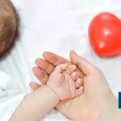
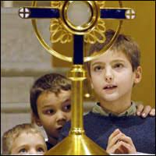
ORACIÓN FINAL
Señor, entre nosotros están las personas con discapacidad, algunos de ellos sufren rechazo, por nuestra ignorancia o basado en los prejuicios, que los ha convertido en marginados. Todos estamos llamados a valorar, proteger, acompañar y ser pacientes. Las instituciones civiles tienen que apoyar sus proyectos con el acceso a la educación, al empleo y a los espacios donde se expresa la creatividad. Ayudanos a cambiar nuestra mentalidad para abrirnos a las aportaciones y abrirnos a los talentos de nuestros hermanos con capacidades diferentes, tanto en la sociedad como dentro de la vida de la iglesia, a crear una parroquia plenamente accesible, no solo eliminar las barreras físicas, sino también asumir que hemos de dejar de hablar de ‘ellos’ y pasar a hablar de ‘nosotros’”. Y enriquecernos con los dones que derramas en cada familia, para edificar cada día mas a tu iglesia.

Slide 15

Canto: PIENSA DIFERENTE

Slide 16

GRACIAS

